Slide 1



مقرر الجرائم السيبرانية
إعداد الدكتورة : أسماء رويعي
المحاضرة الثالثة
محل الجريمة السيبرانية وأضرارها وحجمها

Slide 2
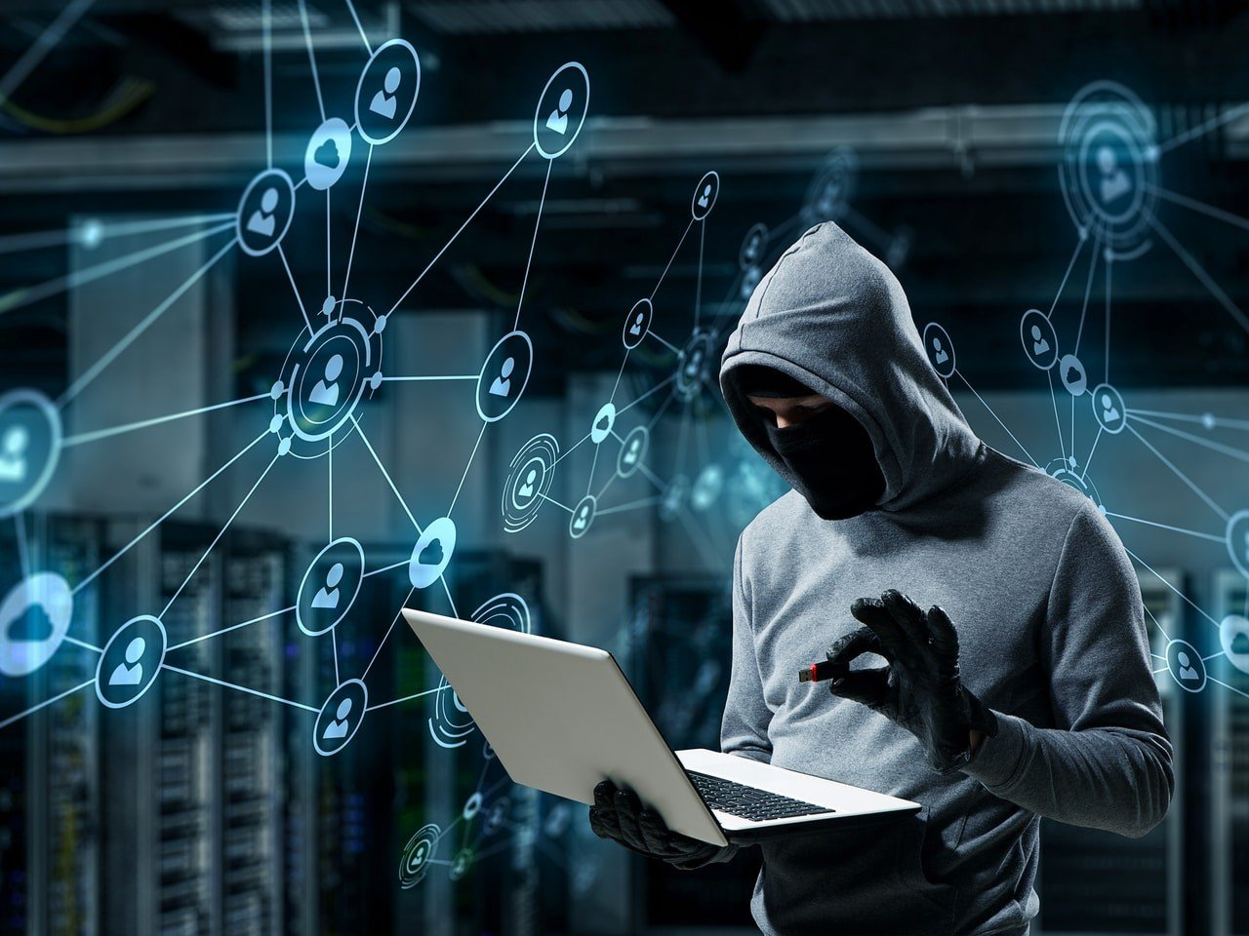


مقدمة عامة

Slide 3
أصبح وجود الجريمة السيبرانية وما يترتب عليها من خسائر ضخمة أمرا مسلما به، فلأهمية المعلومات يسعي المنتمون لجميع فئات المجتمع بكل ما أوتوا من قوة من الحصول عليها سواء بالطرق المشروعة أو غير المشروعة، الأمر الذي حدا بالبعض إلي تقرير سوقين لشراء المعلومات إحداهما شرعي والثاني يطلق عليه "السوق السوداء للمعلومات"، الذي يرتبط بالجانب الأكبر من الجرائم التي تستهدف الأنشطة الاقتصادية والاجتماعية للمجتمع، ومن الممكن بالتالي أن تكون هذه المعلومات تهدد أو تنتهك حرمة الحياة الخاصة وغيرها من الحقوق التي وضع المشرع لها الحماية القانونية.

Slide 4
أضرار الجريمة السيبرانية
المحاور الرئيسية للمحاضرة
محل الجريمة السيبرانية
حجم الجريمة السيبرانية

Slide 5
المحور الأول
محل الجريمة السيبرانية

Slide 6
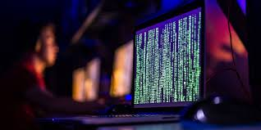
وتعتبر الجرائم السيبرانية من طائفة الجرائم المنصبة علي المعلومات والبيانات، والتي من الممكن أن تتمثل في شكل برامج تطبيقية أو برامج تشغيل، وبمعني آخر فإن محل الجريمة السبرانية يتمثل في النظام المعلوماتي ومكوناته، وذلك على النحو التالي :

Slide 7

إن محل الجريمة السيبرانية هو المعلومات الإلكترونية: أما المقصود بمعطيات الكمبيوتر ، أي البيانات فالمعطيات في اللغة الفرنسية تقابل "البيانات" في اللغة الإنجليزية، والمعطيات في اللغة الفرنسية هي الكلمة التي آثر على استعمالها المشرع الجزائري في مقابل كلمة البيانات .

Slide 8

٢) البرامج بكل أنواعها، سواء المدخلة أو المعالجة أو المخزنة داخل الجهاز ، ويتمتع كل برنامج بحماية أيا كانت صورته، ويمثل ذلك برامج الكمبيوتر التي تدخل في المادة ذاتها (توجيه المجموعة الأوروبية الصادر في ١٤ مايو ۱۹۹۱م رقم ۷ )، ونلاحظ أن البرامج أو أنظمة الكمبيوتر تتمتع بالحماية تماما كبرامج التطبيق.

Slide 9

إذن فموضوع الجريمة السيبرانية أي محلها ، يتمثل في الحق الذي يتم التعتدي عليه هو الحق في المعلومات بذاتها، وبما تمثله من أموال أو أصول أو أسرار أو بيانات شخصية أو لها قيمة بذاتها كالبرامج فالمعلومات الالكترونية جديرة بالحماية حتى عن المعلومات الورقية .

Slide 10
كل هذه العبارات دعت مشرعي كثير من البلاد إلى استحداث صور من التجريم لحماية المعلومات داخل الكمبيوتر من الاطلاع عليها، بينما لا يوجد مثيل لتلك النصوص بالنسبة للمعلومات المسجلة داخل الملفات الورقية.

Slide 11
المحور الثاني
أضرار الجريمة السيبرانية

Slide 12
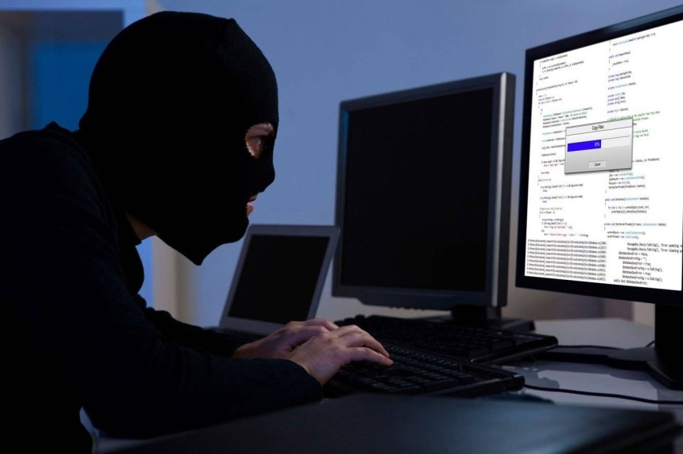
نلاحظ أن المعلوماتية بوصفها عنصرا استراتيجيا دائما ما تكون هدفا كامنا للأفعال الجنائية.

Slide 13

وتتمثل الأضرار المعلوماتية في نوعين من المخاطر، إحدهما مخاطر عمدية والأخرى غير عمدية:

Slide 14
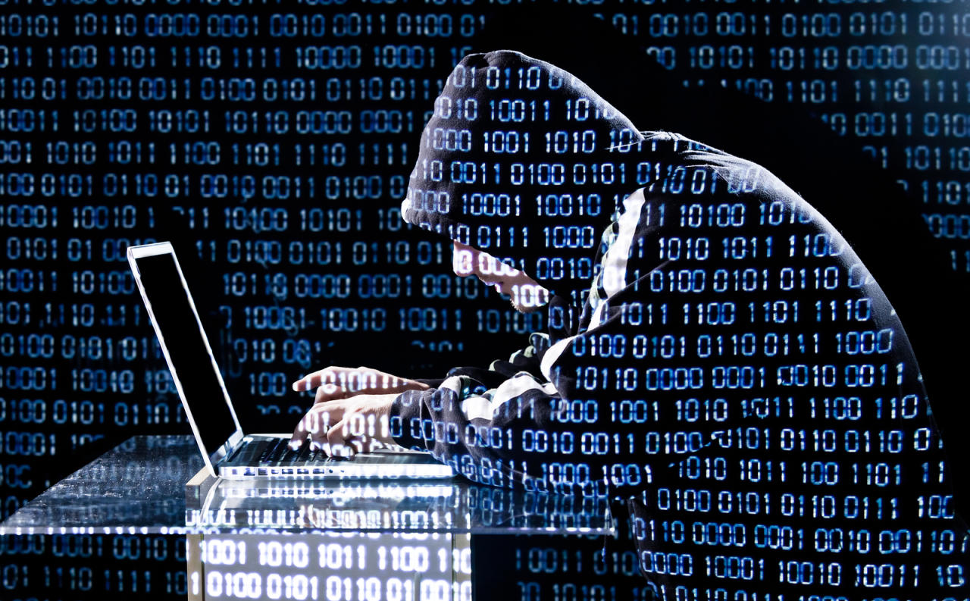
ونجد انتشار الجرائم السيبرانية وذلك نتيجة ازدياد استخدام نظم المعلومات في شتى الميادين العلمية والاقتصادية إلى جانب استخدام الإنترنت على نحو متسارع، فمن أبرز أضرار الجرائم السيبرانية هي:

Slide 15
ولذلك سوف نتحدث عن الأضرار المعلوماتية من خلال بيان الدور الذي يلعبه كل من الحاسوب والإنترنت في نطاق المعلوماتية، وذلك علي النحو التالي :
أولا : الحاسوب في نطاق الجريمة السيبرانية.
ثانيا : الإنترنت في نطاق الجريمة السيبرانية .

Slide 16

أولا : الحاسوب في نطاق الجريمة السيبرانية:

Slide 17
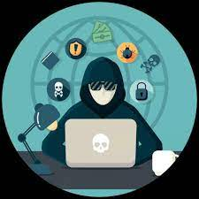
ويلعب الكمبيوتر ثلاثة ادوار في ميدان ارتكاب الجرائم ، ففي حقل ارتكاب الجرائم يكون للكمبيوتر الأدوار التالية:

Slide 18
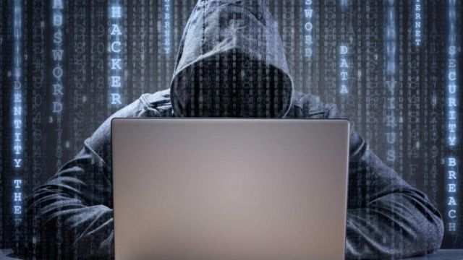
الأول : قد يكون الكمبيوتر هدفا للجريمة :

Slide 19
الثاني : الجرائم التي يكون الحاسوب وسيلة لارتكابها :

Slide 20
الثالث: وقد يكون الكمبيوتر بيئة الجريمة:

Slide 21
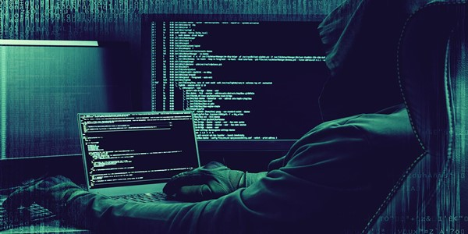
وطبعا يمكن للكمبيوتر أن يلعب الأدوار الثلاثة معا، كما أن مثل هذا التقسيم السالف ليس جامعا مانعا للتعبير عن جرائم الحاسوب.

Slide 22
دور الكمبيوتر في إكتشاف الجريمة

Slide 23
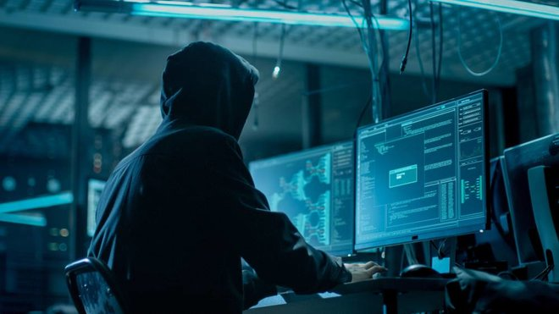
ثانيا : الإنترنت في نطاق الجريمة السيبرانية:

Slide 24
فلقد شهدت التسعينيات تناميا هائلا في حقل الجرائم التقنية وتغيرا في نطاقها ومفهومها، وكان ذلك بفعل ما أحدثته شبكة الإنترنت من تسهيل لعمليات دخول الأنظمة واقتحام شبكات المعلومات، فظهرت أنماط جديدة كأنشطة إنكار الخدمة التي تقوم على فكرة تعطيل نظام تقني ومنعه من القيام بعمله المعتاد، وأكثر ما مورست ضد مواقع الإنترنت التسويقية الناشطة والهامة التي يعني انقطاعها عن الخدمة لساعات خسائر مالية بالملايين.

Slide 25

وبازدياد كم المعلومات وبازدیاد حركتها (انتقالها من مكان إلى آخر خلال الشبكات المحلية وعبر الشبكات الكبيرة وفي العالم كله من شرقه إلي غربه عبر شبكة الإنترنت) ، أصبح أمن المعلومات في خطر.

Slide 26
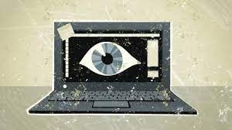
والوسيلة الأخطر فهي ما تعرف بـ (برمجيات التتبع والالتقاط الشم) وهي وسيلة تتبع لجمع أكبر قدر من المعلومات السرية والخاصة عن طريق ما يعرف بأنظمة جمع المعلومات (تشممها) .

Slide 27
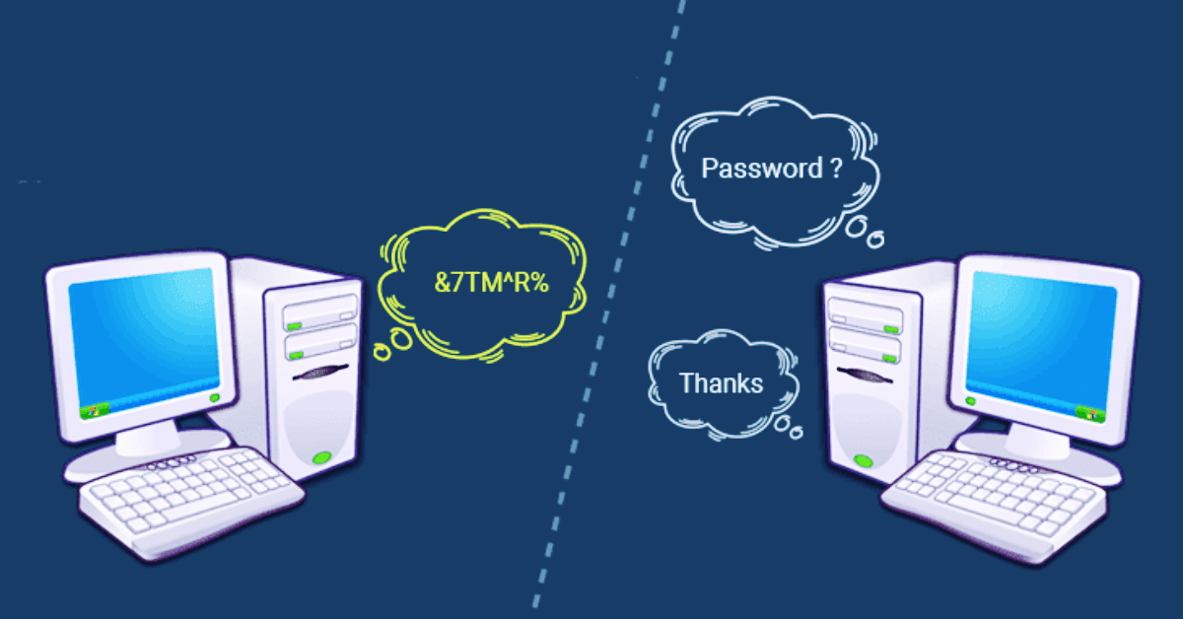
ومما تجدر الإشارة إليه أنه من الصعوبة بمكان فصل جرائم الحاسوب عن جرائم الإنترنت، نتيجة لارتباط الإنترنت بالحاسوب ارتباطا تقنيا، إلا أن هذه الصعوبة سوف تتقلص كثيرا إذا أدركنا أن تقنية الحاسوب أعم كثيرا من تقنية الإنترنت.

Slide 28
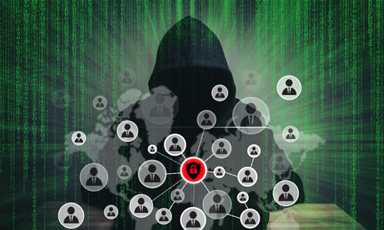
والجرائم المتعلقة بالإنترنت التقليدية منها والمستحدثة تتميز بخصائص معينة تنفرد بها عن غيرها من الجرائم هي:

Slide 29

الخاصية الأولى: الحاسوب هو أداة ارتكابها :

Slide 30
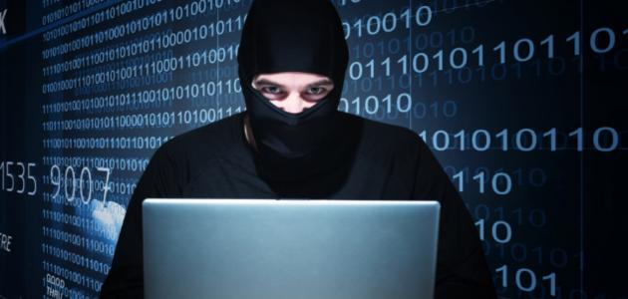
الخاصية الثانية : ترتكب بواسطة الإنترنت :

Slide 31
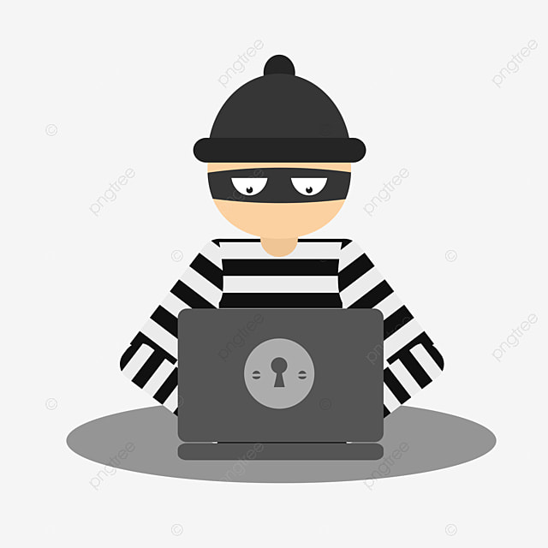
الخاصية الثالثة : المجرم المعلوماتي عبر الإنترنت يختلف عن المعلوماتي عبر الحاسوب :

Slide 32
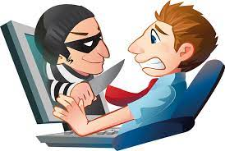
الخاصية الرابعة: تتسم بالخطورة البالغة:

Slide 33

والجرائم الناشئة عن الاستخدام غير المشروع للإنترنت يمكن تقسيمها إلي فئتين من الجرائم على النحو التالي:

Slide 34

ويوجد تقسيم آخر لجرائم الإنترنت إلي قسمين :
أولهما: عندما تكون شبكة الإنترنت هي هدف الجريمة :
ثانيهما: عندما تكون شبكة الإنترنت هي الوسيلة المستخدمة في ارتكاب الجريمة:

Slide 35
فشبكة الإنترنت - بوصفها نتاج المعلوماتية - كأداة للربط والاتصال مختلف شعوب العالم، تشكل أداة لارتكاب الجريمة، أو تكون محلا لها. وذلك بإساءة استخدامها، واستغلالها علي نحو غير مشروع، مثل الاستخدامات غير المشروعة للبريد الإلكتروني.

Slide 36
المحور الثالث
حجم الجريمة السيبرانية

Slide 37
ولدى الحديث عن واقع ونطاق ظاهرة الجرائم السيبرانية يتعين ابتداء أن ندرك أنه ليس ثمة دراسات إحصائية شاملة، وليس ثمة أكثر من تقديرات تتباین دقتها تبعا لقدرة الجهات القائمة على إنجاز مثل هذه الدراسات ومدى موضوعيتها.

Slide 38
وعلي الرغم من عدم وجود إحصائيات دقيقة في الوطن العربي بالنسبة للجرائم السيبرانية، إلا أن هذا لا ينفي وجودها وانتشارها وخطورتها.

Slide 39
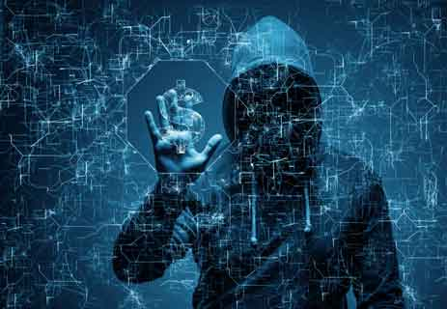
و ترجع صعوبة تقدير حجم الجريمة السيبرانية إلي عدة أسباب هي:

Slide 40

أولا: هناك فئة قليلة من الجرائم التي تصل إلي علم السلطات.

Slide 41
ثانيا : التكنولوجيا المعقدة لقدرة التخزين العالية والمدمجة في الحاسوب والسرعة التي يعمل بها من خلال إتصاله بالإنترنت، يؤكد كل ذلك صعوبة إمكان اكتشاف جرائم السيبرانية.

Slide 42
رابعا: عدم وجود تعريف متفق عليه يقف عائقاً أمام الدراسات الإحصائية التي تهدف إلي بيان حجم هذه الجريمة، وكما أنه يخلق بدوره عقبة أخرى، إذ يجعل من المستحيل المقارنة بين الإحصائيات الصادرة عن الدول المختلفة؛ حيث إن تحديد ما يعد جريمة سيبرانية يختلف من دولة إلي أخري.

Slide 43
خامسا: العديد من الضحايا ليس لديهم خطط بديلة رداً علي ما تحدثه الجرائم السيبرانية؛ وذلك لإحجام الضحايا عن التبليغ عن الجرائم السيبرانية بمجرد اكتشافهم لها.

Slide 44
سادسا: لا تمثــل إحصاءات الجريمة المسجلة لدى الشرطة أساسا سليما لإجراء مقارنات عبـر الوطنيـة.

Slide 45
وخلاصة القول إن الجرائم السيبرانية هي ظاهرة إجرامية تقرع أجراس الخطر لتنبه مجتمعنا عن حجم المخاطر و الخسائر التي يمكن أن تنجم عنها، وهي في تطور مستمر لا يتوقف، ناهيك عن أنها جرائم ذكية تنشأ وتحدث في بيئة إلكترونية أو بمعني أدق رقمية، يقترفها أشخاص مرتفعو الذكاء ويمتلكون أدوات المعرفة التقنية ، مما يسبب خسائر للمجتمع ككل علي المستويات الاقتصادية والاجتماعية، والثقافية، والأمنية .

Slide 46
تم بحمد الله
الإنتهاء من شرح المحاضرة الثانية
مع تمنياتي بالتوفيق د. أسماء رويعي

Slide 47



Thank You

